Slide 1

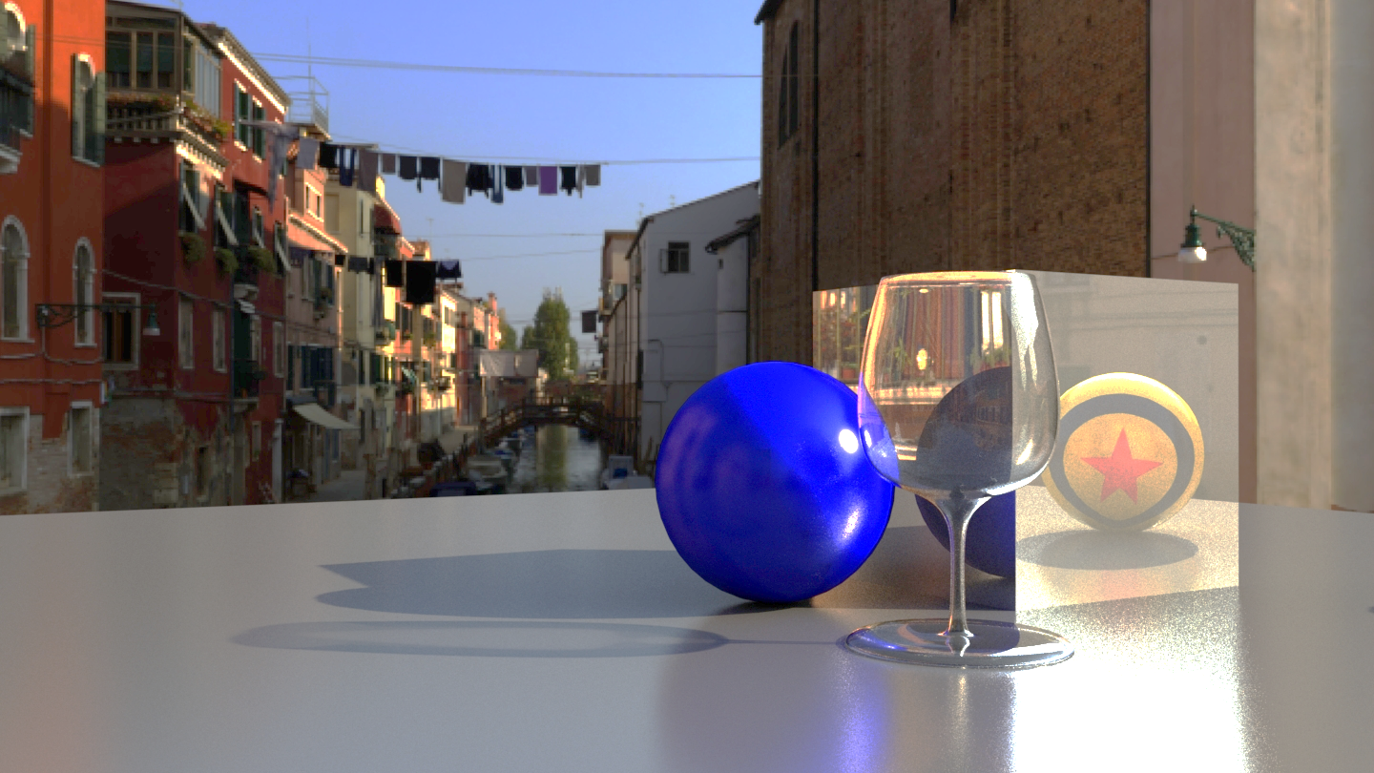
BACHELOR-THESIS Machine Learning acceleration in Raytracing
Jonas Sorgenfrei

Slide 2
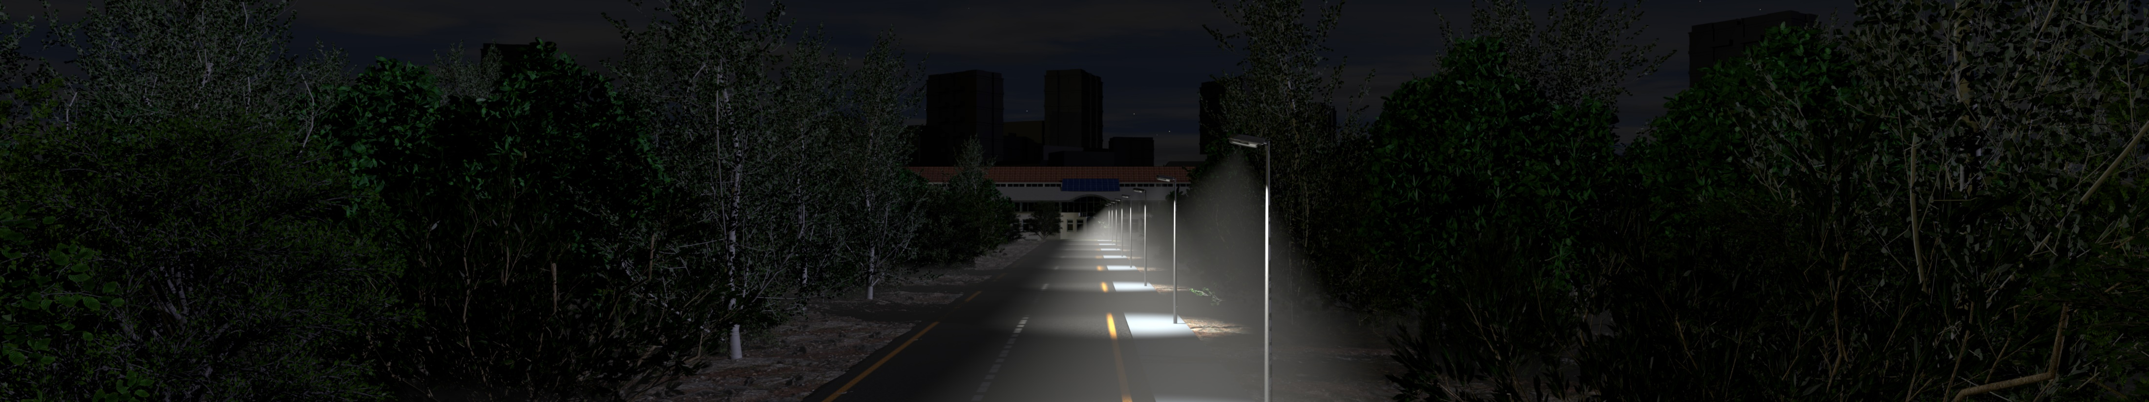
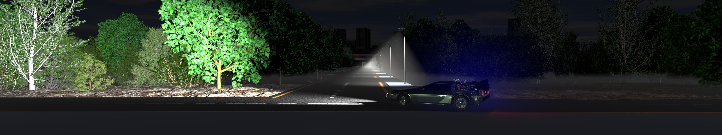
Motivation
T = 4min
T = 9min
Notes:
Cinema 4D Render
Auflösung: 5760x1080
FPS: 25
60 Sekunden Animation = 1500
➔ 140 Stunden

Slide 3
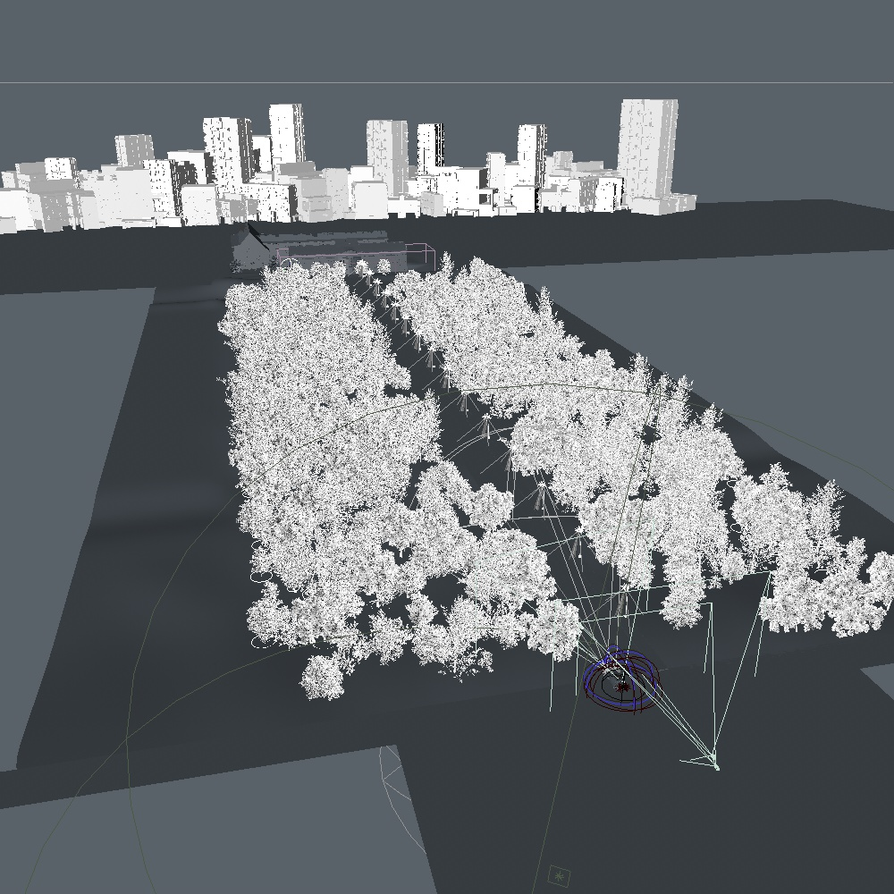
Motivation
Zeitfaktor
Komplexität der Szenen
Strahlen Redundanz/Affinität
Geometrisch
Temporär
Notes:
Algorithmische Ansätze Szenen Strukturen:
Logarithmische Komplexität

Slide 4
Forschungsfragestellung
Kann ein Modell aus dem Bereich des maschinellen Lernens eine geometrische Szenen-Struktur anhand gegebener Schnitttests erlernen?
Notes:
Modell:
→ API Tensorflow
Modell
Linearer Regressor
Linearer Klassifizierer
Neuronales Netzwerk

Slide 5
Ansatz 1
Szenen-Geometrie Schnittests
Trifft ein gegebener Strahl die Szenen Geometrie oder nicht?
Definition Strahl:
Ursprung (3f) | Richtung (3f) | Schnitt (1b)
Anwendungszweck
Umgehung Szenen Traversierung
Szenensilhouette

Slide 6
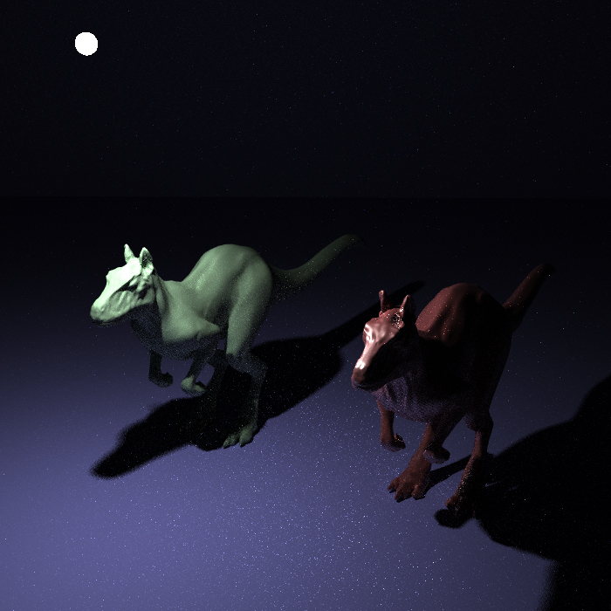
Test-Daten-Satz 1
Test Szene exportiert mit der pbrt Implementation [1]
komplexe Szenengeometrien
Geometrie-Lichtquelle
Grundfläche & Hintergrundfläche
Renderzeit < 5 Sekunden
Exportierte Strahlen
16.8 Millionen
[1] https://www.pbrt.org/
Notes:
Ausgewogene Verteilung positive/negative Schnittests
Durch gerichtetes Scattering (Kamera/Augpunkt), dh. Ungleichmassige Verteilung Ursprung und Richtung

Slide 7
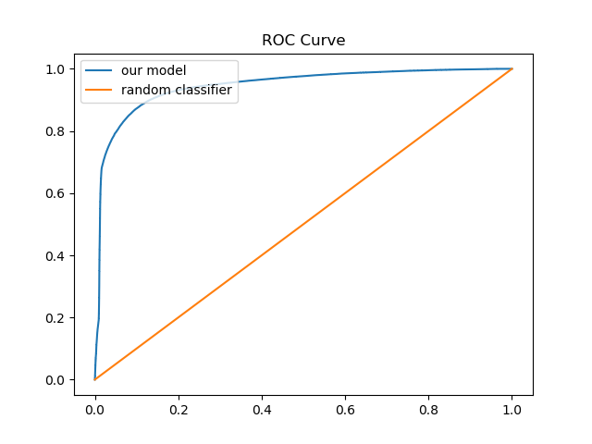
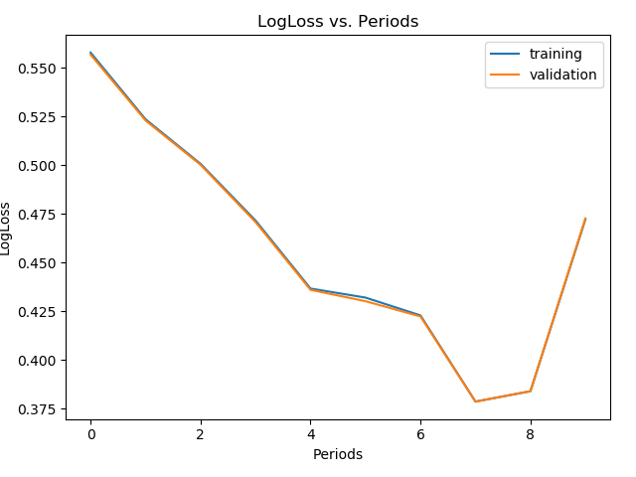
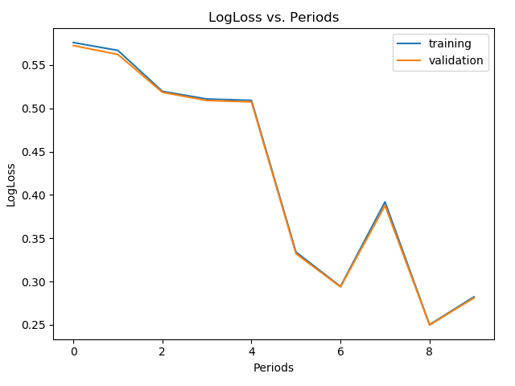
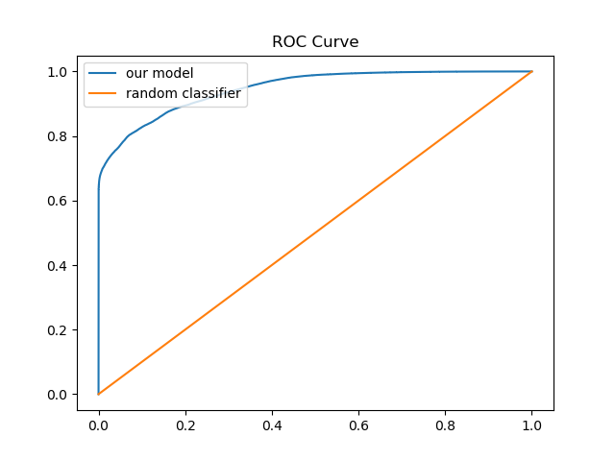
Training & Auswertung Ansatz 1
Testsatz 13 Lineares Klassifizier-
Modell
4h 30 min
AUC: 0.95
Genauigkeit: 0.73
Testsatz 14
Neuronales Netzwerk
8h
AUC: 0.95
Genauigkeit: 0.86
Notes:
Positiv: Adam Optimizer
Verlängerung Test 14:
→ 20h
Genauigkeit 0.92 | AUC: 0.95

Slide 8
Ansatz 2
Punkt-Sichtbarkeiten
Besteht eine Sichtbarkeit zwischen 2 Punkten in einer Szene
Definition Punkt Tupel:
Anwendungszweck
Schattenstrahlen
Indirekte Beleuchtung
Position Punkt A (3f) | Position Punkt B (3f) | Richtungsvektor AB (3f) | Sichtbarkeit (1b)
Notes:
Test auf Verdeckung

Slide 9
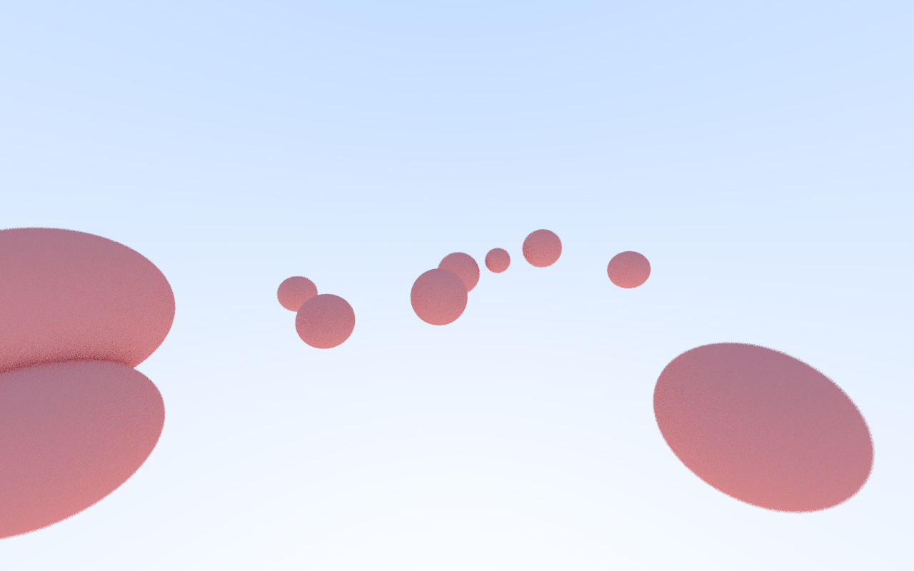
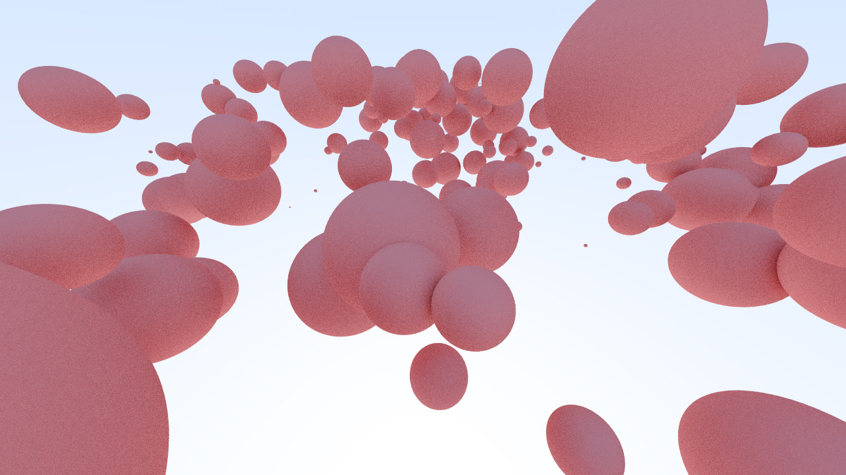

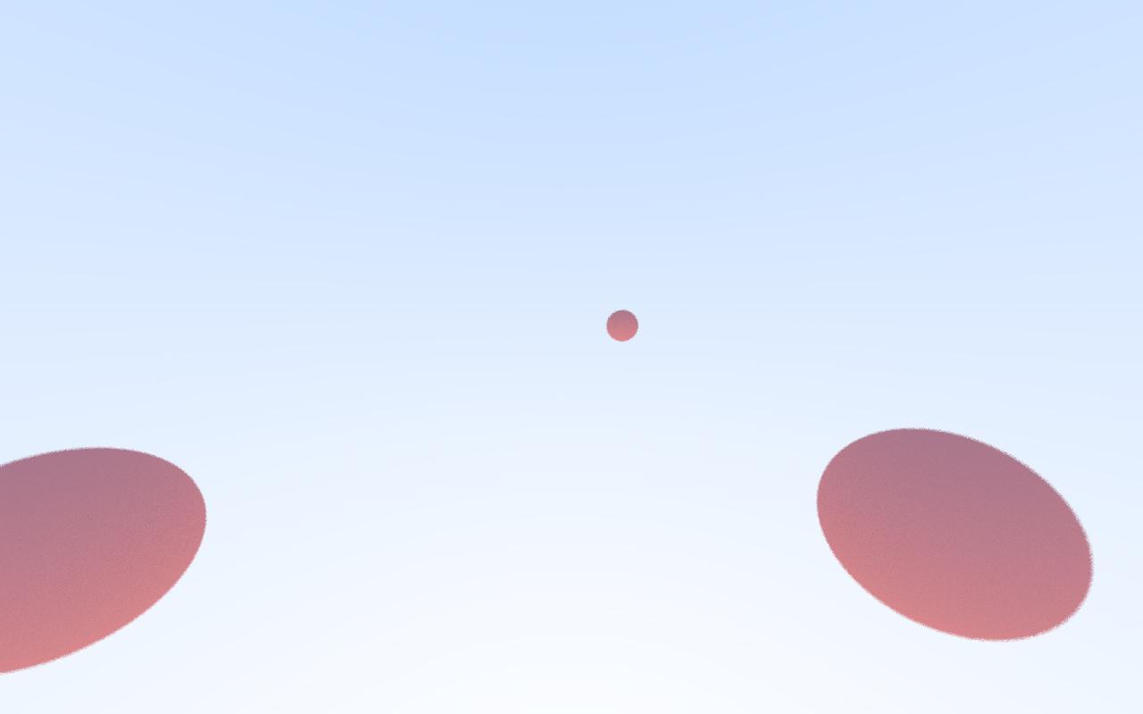
Test-Daten-Satz 2
Eigene C++ Implementation eines Raytracers
Zufällig verteilte Kugel-Geometrien
Szenen Bounding Box
20x4x20
Kugel Radius
[0.1,1]
Exportierte Punkttupe
(jeweils) 2,5 Mio
Notes:
IdR ungleichmäßige Verteilung Schnitttests/Hits
→ BBVolume: 1600
→ Gleichmassige Verteilung Origin und Direction
Verschiedene Punkt-Scatter Ansätze:
→ Zufällig im Raum
Auf Kugel-Oberfläche

Slide 10
Training & Auswertung Ansatz 2
Deep Neural Network | Validation-Set
 | Accuracy | AUC-Wert
1ne Kugel in der Szene ID 1 (Modell-ID 02_03) | 0,99 | 0,88
3 Kugeln in der Szene ID 2 (Modell-ID 02_04) | 0.96 | 0.88
10 Kugeln in der Szene ID 3 (Modell-ID 02_05) | 0,83 | 0,82
Notes:
Scattering wirkte sich auf die Verteilung aber nicht auf das Training aus
→je ausgeglichener die Verteilung ist, desto geringer ist die Genauigkeit

Slide 11
Fazit
Hoher Zeitfaktor
Machine Learning
Sehr Approximativer Ansatz
Raytracing Geometrie-Teil
Benötigt Hohe Genauigkeit
ML Anwendung auf der Post-Processing-Ebene
z.B. Denoising
ML für die Scene-Acceleration Strukturen
Notes:
→ Extreme Zeiten >6/8h (grosse Datenmengen ~800k Feature Vektoren)
hohe Tendenz positive Schnitttest zu klassifizieren
Synthetische Features brachten keine nennenswerten Erfolge
False Positives Negatives stärkere Auswirkung (z.B. Praktisch 1. Ansatz)
→ Accuracy: Double Point Genauigkeit
→ GPU Problem: 10% Auslastung 100% Dedizierter GPU-Speicher (16 Gig)

